Slide 1
МІНІСТЕРСВО ОСВІТИ І НАУКИ УКРАЇНИ НАЦІОНАЛЬНИЙ ТЕХНІЧНИЙ УНІВЕРСТИТЕТ УКРАЇНИ «КИЇВСЬКИЙ ПОЛІТЕХНІЧНИЙ ІНСТИТУТ ІМЕНІ ІГОРЯ СІКОРСЬКОГО» ФАКУЛЬТЕТ БІОМЕДИЧНОЇ ІНЖЕНЕРІЇ КАФЕДРА БІОМЕДИЧНОЇ КІБЕРНЕТИКИ
Магістерська дисертація на тему:
«Комп’ютерна система для визначення функціонального стану кровообігу студентів»
Керівник магістерської дисертації:
зав. каф. БМК Є. А. Настенко
Консультант магістерської дисертації :
доц. каф. БМК О. К. Носовець
Виконав: студент гр. БС-71мп Б.О. Войник

Slide 2
Актуальність
Актуальним є моніторинг фізіологічного стану протягом фізичних і спортивних тренувань з періодичним визначенням регуляторних реакцій на тестове навантаження
Це потребує розробки нових модулів для досліджень і вдосконалення програмного продукту
На основі отриманих результатів визначається вид та рівень інтенсивності фізичних навантажень студентів.

Slide 3
Мета і задачі
Мета: розробка модулю дослідження подібності патернів із подальшим вдосконаленням системи реєстрації змін функціонального стану системи кровообігу
Задачі:
Дослідження існуючої проблеми
Проведення глобальної кластеризації.
Проведення дискримінантного аналізу та логістичної регресії для визначення придатності алгоритму евклідової відстані.
Реалізація програмного додатку.
Зменшення кількості кластерів та побудова таблиць.
Вибір оптимальної кількості патернів
Вдосконалення програмного продукту.

Slide 4
Алгоритм роботи програми

Slide 5
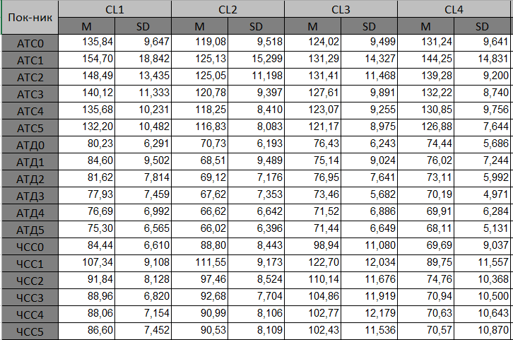
Приклад таблиці середніх значень функціональних патернів
Для досягнення мети необхідно дослідити графіки середніх значень, отриманих на базі таблиці центроїдів функціональних патернів – результуючої таблиці. Для реалізації таблиці було використано базу даних фізичних навантажень, що містить 1495 людей, з яких 826 чоловіків.

Slide 6
Графіки середніх значень АТД, АТС по кластерам у чоловіків
5
1
6
АТС, мм рт.ст.
4
3
7
2
ЧСС, уд./хв.
1
2
ЧСС, уд./хв.
Графіки сформовані на основі середніх показників 826 чоловіків

Slide 7
Динаміка діастолічного показника «тиск-час» (ДПТЧ ) при модифікованій пробі Мартіне до та на 1-5 хвилинах після навантаження. Праворуч вказані номери кластерів (n=1107)
6
І -група
7
8
ДПТЧ
1
3
ІI -група
4
5
2
ІII -група

Slide 8
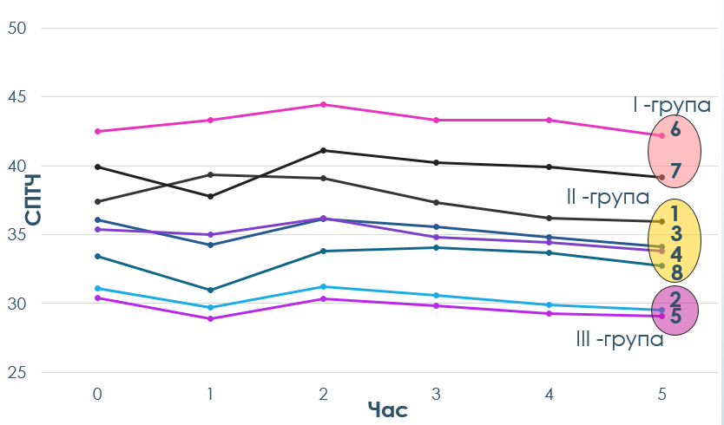
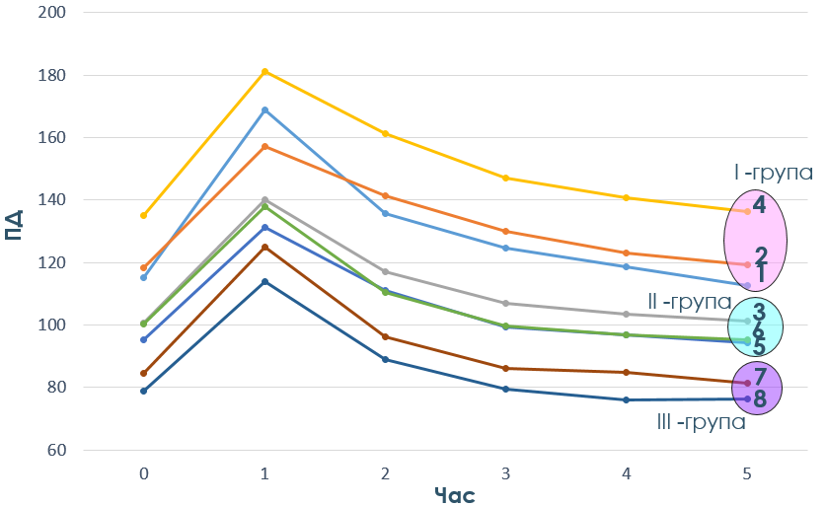
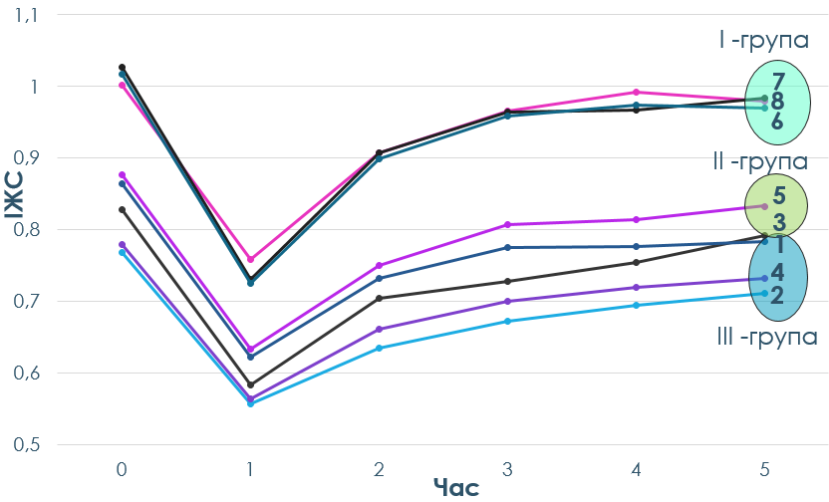
Динаміка СПТЧ
Динаміка індексу життєздатності субендокарду, систолічного показника «тиск-час» (СПТЧ ) та коефіцієнту Робінсона (подвійного добутку - ПД ) до та на 1-5 хвилинах після навантаження (виконання модифікованої проби Мартіне) (n=1107)
Динаміка ПД
Динаміка ІЖС

Slide 9
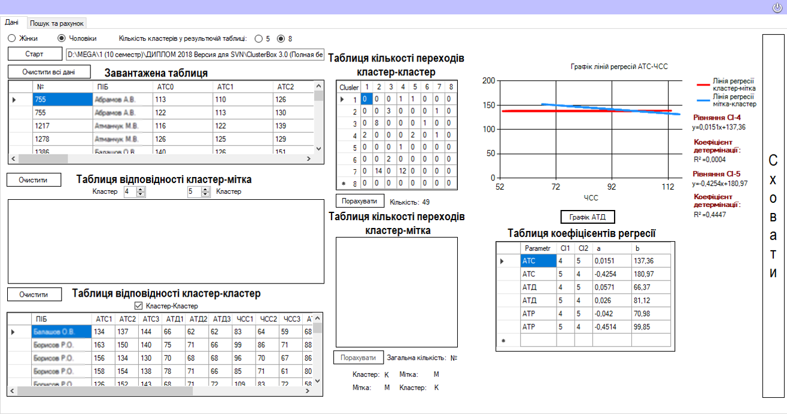
Побудова графіків програмним продуктом

Slide 10
Зменшення кількості кластерів
Побудовані графіки АТС і АТД для чотирьох та трьох кластерів

Slide 11
Зменшення кількості кластерів
Побудовані графіки АТС і АТД для п’яти кластерів

Slide 12
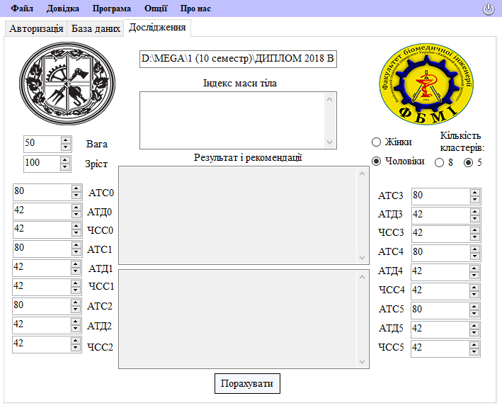
Розширення функціоналу
Виходячи з чітко видно, що таблиці на 5 кластерів дають найоптимальніший результат, тому нами було вирішено розширити функціонал програмного продукту Clusterbox.

Slide 13
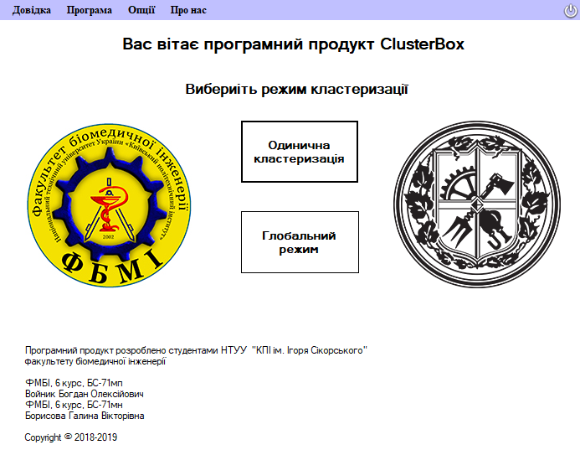
Вибір режиму кластеризації

Slide 14
Підтвердження придатності застосування алгоритму евклідової відстані
Класифікатор | Позначення | ЛР на істинних даних | ЛР з нелінійними перетвореннями | Результат
1-Всіх | Заг. Кор., % | 90,4 | 100 | 2
 | Ск-ть | 3/21 | 13/84
 | Ск,% | 14,29 | 15,48 |  | 1
2-Всіх | Заг. Кор., % | 77,4 | 91 | 2
 | Ск-ть | 4/21 | 7/84
 | Ск,% | 19,05 | 8,33 |  | 2
3-Всіх | Заг. Кор., % | 90,9 | 100* | 2
 | Ск-ть | 4/21 | 13/84
 | Ск,% | 19,05 | 15,48 |  | 2
4-Всіх | Заг. Кор., % | 97,5 | 95,8 | 1
 | Ск-ть | 5/21 | 13/84
 | Ск,% | 23,81 | 15,48 |  | 2
5-Всіх | Заг. Кор., % | 99,7* | 100 | 1
 | Ск-ть | 3/21 | 6/84
 | Ск,% | 14,29 | 7,14 |  | 2
6-Всіх | Заг. Кор., % | 100* | 100 | 1
 | Ск-ть | 4/21 | 5/84
 | Ск,% | 19,05 | 5,95 |  | 2
7-Всіх | Заг. Кор., % | 88 | 100 | 2
 | Ск-ть | 4/21 | 15/84
 | Ск,% | 19,05 | 17,86 |  | 2

Slide 15
Публікації та впровадження
Результати магістерської дисертації були описані в статтях:
«Estimation of Algorithms Efficiency in the Task of Biological Objects Clustering» та опубліковані в журналі Innovative biosystems and bioengineering, vol. 2 · no. 2;
«Automated Assessment of a Students Circulatory System Functional State Using Martine's Test» та опубліковані в журналі Innovative biosystems and bioengineering, vol. 2 · no. 3;
«Застосування алгоритму знаходження мінімальної відстані для визначення групи ризику студента» та опубліковані в журналі The scientific heritage № 23 (23), 2018
Проект розроблено на замовлення кафедри «Фізичного виховання» НТУУ «КПІ ім. Ігоря Сікорського»

Slide 16
Висновки
Проаналізовано базу даних студентів молодших курсів НТУУ «КПІ ім. Ігоря Сікорського» та розщеплено її по статі.
Проведено глобальну кластеризацію.
Проведено порівняльний аналіз алгоритму квадрату евклідової відстані з методом логістичної регресії
Реалізовано модуль для порівняння кластерів
Знайдено оптимальну кількість кластерів
Розширено функціонал програмного продукту

Slide 17
Дякуємо за увагу!
Керівник магістерської дисертації:
зав. каф. БМК Є. А. Настенко
Консультант магістерської дисертації :
доц. каф. БМК О. К. Носовець
Виконав: студент гр. БС-71мп Б.О. Войник

